Slide 1
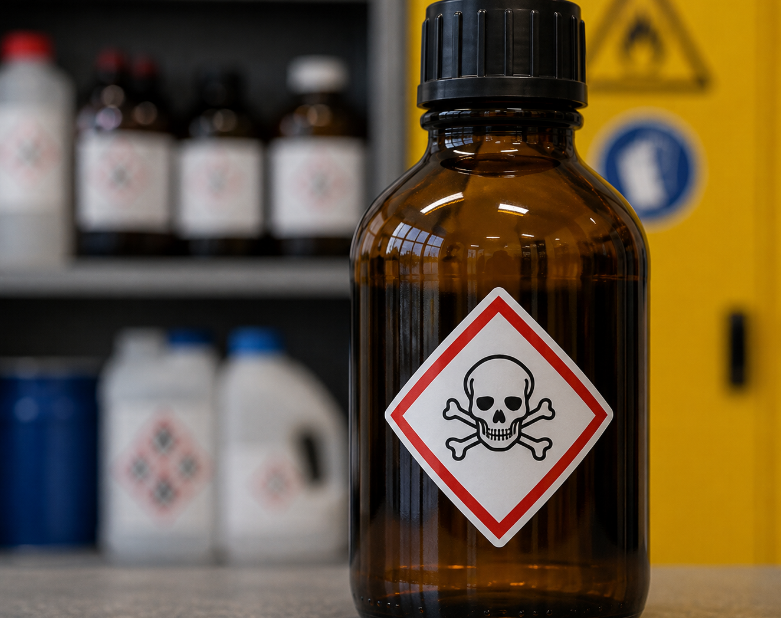
Lagerung von Gefahrstoffen
Referent:in, Ort

Slide 2
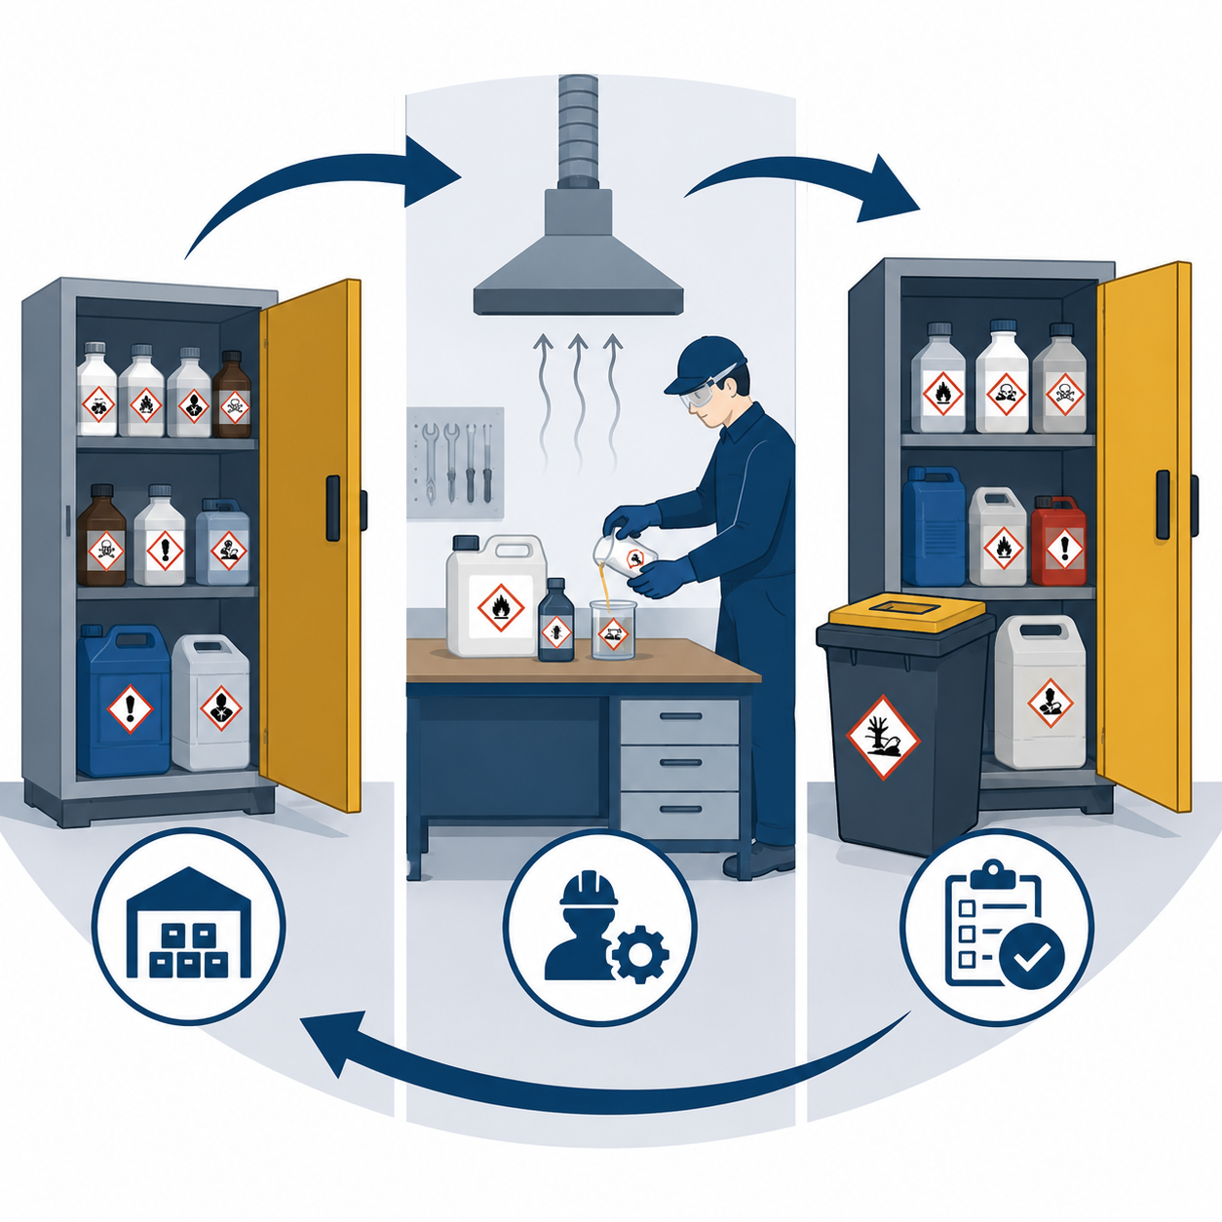
Gefahrstoffe sicher lagern – vom Lager bis zum Einsatz
Gefahrstoffe bleiben nur sicher, wenn Stoff, Behälter und Lagerplatz zusammenpassen.
Art, Menge und Eigenschaften bestimmen, welche Schutzmaßnahmen erforderlich sind.
Die Regeln gelten vom Wareneingang über die Verwendung bis zur Entsorgung.
Sichere Lagerung ist deshalb keine Einzelmaßnahme, sondern Teil des täglichen Arbeitsablaufs.

Slide 3
Wann Stoffe zu GEfahrstoffen werden
01

Slide 4
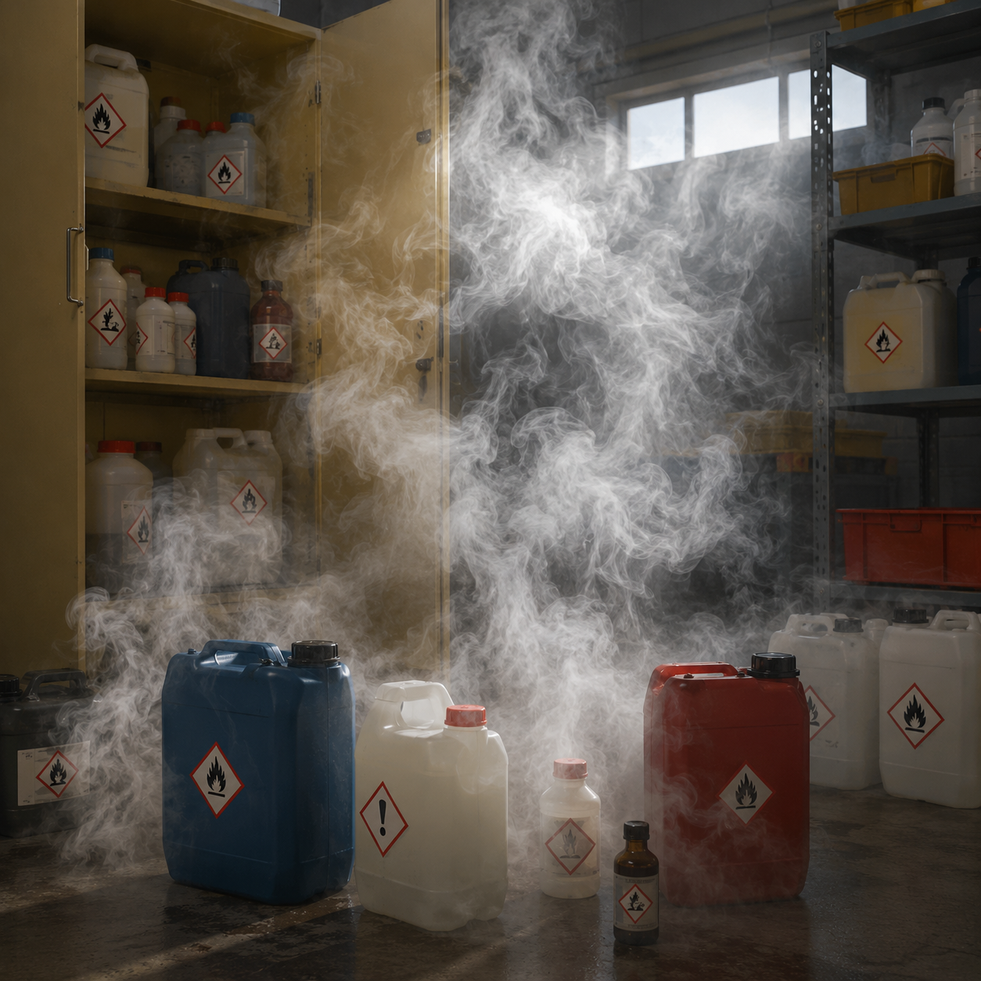
Welche Folgen falsche Lagerung haben kann
Offene Behälter können Dämpfe, Stäube oder Flüssigkeiten freisetzen.
Unverträgliche Stoffe können miteinander reagieren.
Entzündbare Stoffe können Brände oder Explosionen auslösen.
Beschäftigte können Gefahrstoffe einatmen oder verschlucken.
Unklare Kennzeichnung verzögert die richtige Reaktion im Notfall.

Slide 5
Gefahrstoffe richtig einordnen
02

Slide 6
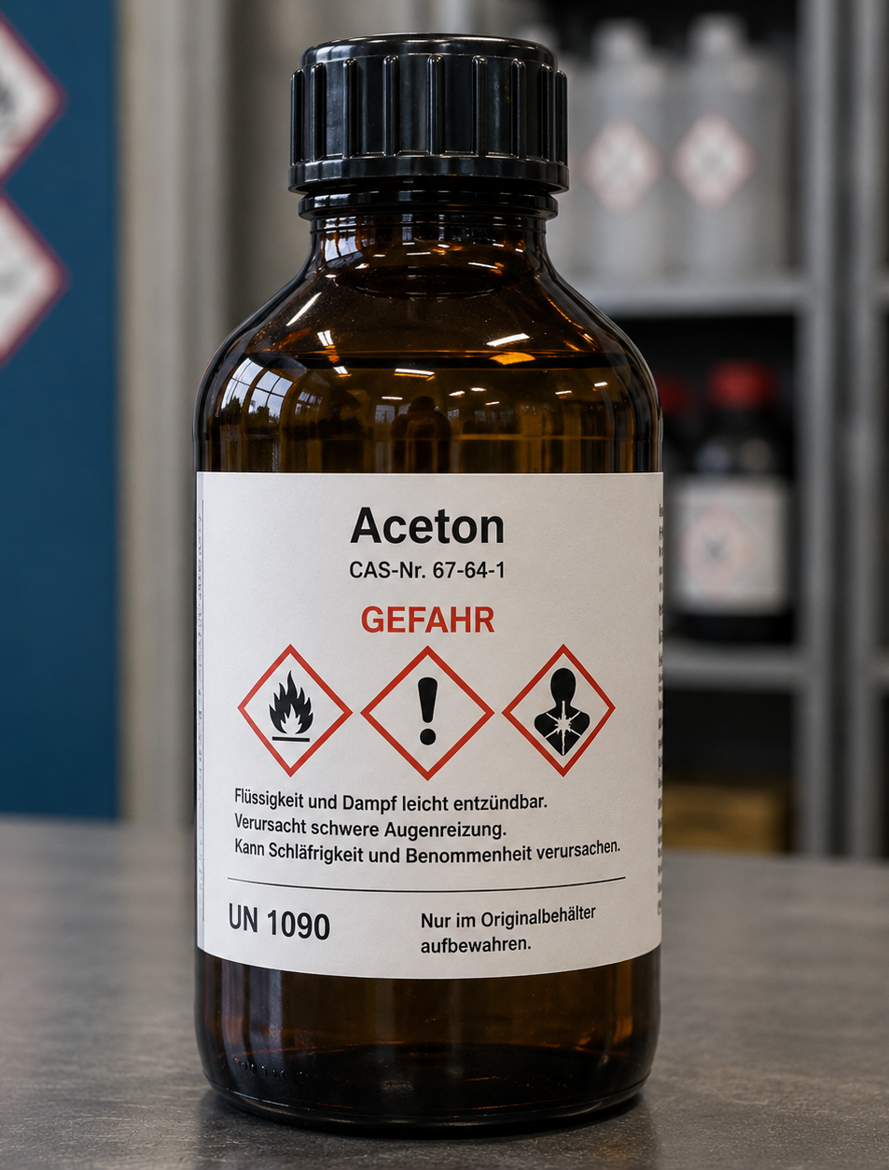
Kennzeichnung eindeutig prüfen
Produktname und Inhalt müssen auf jedem Behälter gut lesbar sein.
Gefahrenpiktogramme, Signalwort sowie Gefahren- und Sicherheitshinweise müssen erkennbar sein.
Beschädigte, verschmutzte oder überklebte Etiketten werden vor der weiteren Verwendung ersetzt.
Farbe, Form oder Standort eines Behälters ersetzen niemals eine eindeutige Kennzeichnung.
Unbekannte oder unklare Gebinde werden nicht geöffnet oder verwendet, sondern gemeldet und gesichert.

Slide 7
Sicherheitsdatenblatt und GESTIS gezielt nutzen
Das Sicherheitsdatenblatt liefert die produktbezogenen Angaben für den betrieblichen Einsatz.
Für die Lagerung sind besonders die Abschnitte 2, 7 und 10 wichtig; Notfall- und Entsorgungshinweise stehen unter anderem in den Abschnitten 4 bis 6 und 13.
Die GESTIS-Stoffdatenbank ergänzt die Angaben um Stoffdaten, Schutzmaßnahmen und Maßnahmen im Gefahrenfall.
In GESTIS kann gezielt nach Stoffname, CAS-Nummer oder anderen Stoffkennungen gesucht werden.

Slide 8
Lagerungsrelevante Stoffeigenschaften erkennen
Entzündbarkeit und Flüchtigkeit bestimmen den Schutz vor Wärme, Funken und Dampfansammlungen.
Brandfördernde Stoffe können Brände verstärken und müssen von brennbaren Stoffen getrennt bleiben.
Ätzende oder korrosive Stoffe erfordern beständige Behälter, Regale und Auffangeinrichtungen.
Reaktive oder wasserempfindliche Stoffe benötigen klar festgelegte Lagerbedingungen und Trennung.
Giftige, krebserzeugende oder ähnlich gefährliche Stoffe können zusätzliche Zugangsbeschränkungen verlangen.

Slide 9
Lagerbereiche sicher gestalten
03

Slide 10
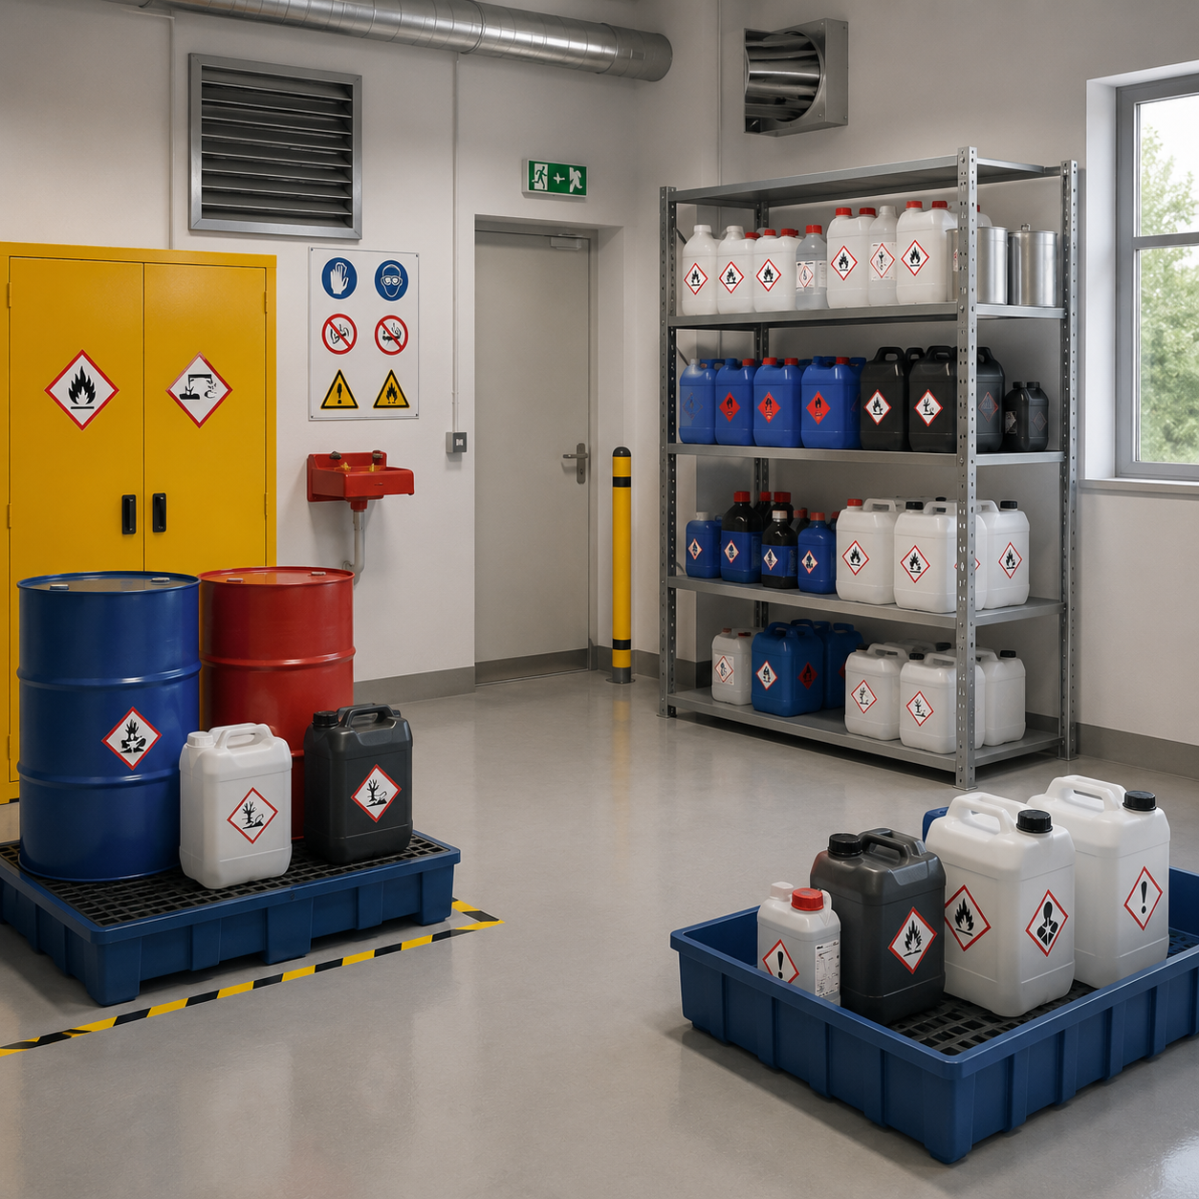
Den geeigneten Lagerbereich auswählen
Art, Menge und Eigenschaften der Stoffe entscheiden über Schrank, Lagerraum oder gesondertes Lager.
Gefahrstoffe werden nur an festgelegten und betrieblich freigegebenen Orten gelagert.
Verkehrs-, Flucht- und Rettungswege bleiben ebenso frei wie Pausen-, Sanitär- und Sanitätsräume.
Zutritt und Zugriff werden entsprechend der Gefährdung auf berechtigte Personen begrenzt.

Slide 11
Unverträgliche Gefahrstoffe getrennt lagern
Gefahrstoffe werden nicht nach Alphabet oder freiem Platz, sondern nach ihren Eigenschaften geordnet.
Zusammenlagerungshinweise aus Sicherheitsdatenblatt, Lagerklasse und Gefährdungsbeurteilung werden beachtet.
Brandfördernde Stoffe bleiben von brennbaren Materialien und entzündbaren Gefahrstoffen getrennt.
Säuren, Laugen und weitere reaktive Stoffe werden getrennt, wenn gefährliche Reaktionen möglich sind.
Getrennte Schränke, Fächer oder Lagerabschnitte verhindern eine unbeabsichtigte Vermischung.
Auch Auffangwannen werden so zugeordnet, dass auslaufende Stoffe nicht gefährlich miteinander reagieren.

Slide 12
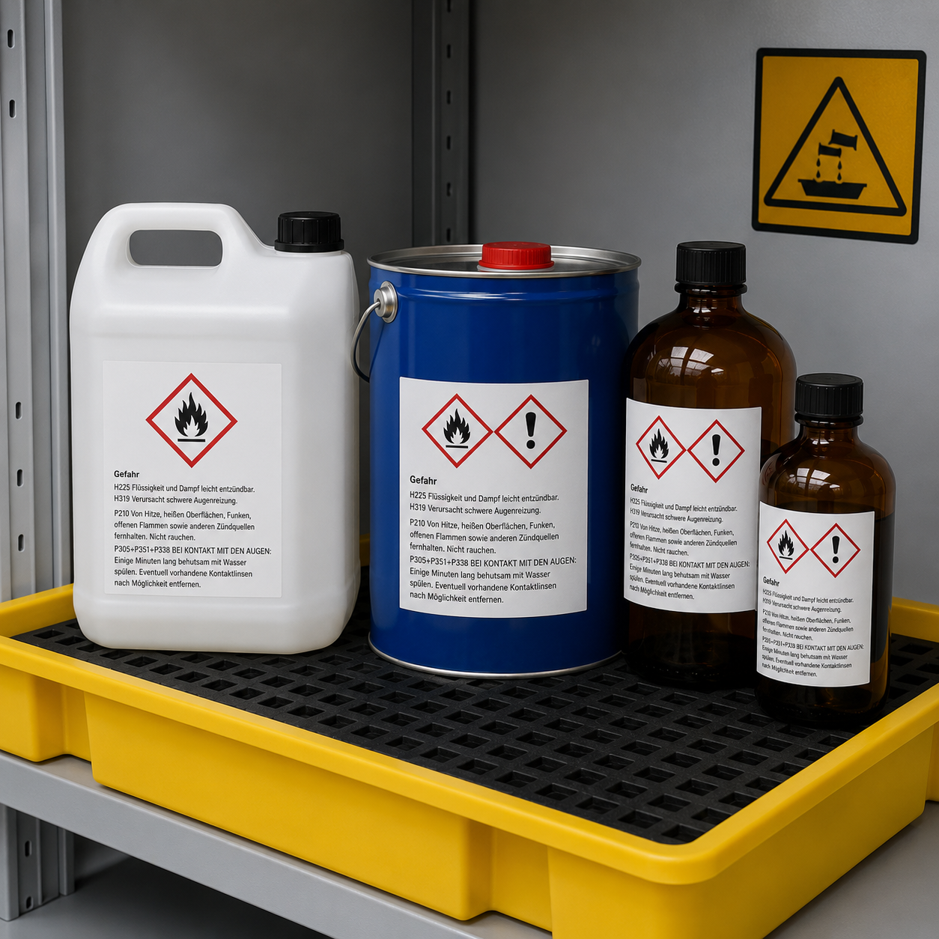
Geeignete Lagerbehälter verwenden
Gefahrstoffe bleiben möglichst im unbeschädigten Originalbehälter oder in der Originalverpackung.
Material und Verschluss müssen dem Inhalt dauerhaft standhalten und dicht bleiben.
Getränke-, Lebensmittel- oder andere verwechselbare Behälter sind grundsätzlich ungeeignet.
Korrodierte, verformte, spröde oder undichte Gebinde werden sofort gesichert und ausgetauscht.
Behälter werden standsicher aufgestellt und so kontrolliert, dass Schäden früh erkannt werden.

Slide 13
Schränke, Regale und Auffangwannen richtig nutzen
Schränke und Regale müssen stabil, beständig und für die gelagerten Mengen geeignet sein.
Schwere und große Gebinde stehen unten und werden gegen Kippen oder Herabfallen gesichert.
Flüssige Gefahrstoffe werden über geeigneten Auffangwannen oder Rückhalteeinrichtungen gelagert.
Die Rückhalteeinrichtung muss mindestens den Inhalt des größten Gebindes aufnehmen können; weitergehende Vorgaben bleiben zu beachten.
Schranktüren und Behälter bleiben geschlossen, Lüftungsöffnungen und technische Einrichtungen frei.
Auffangwannen, Schränke und Regale werden regelmäßig auf Leckagen, Korrosion und Beschädigungen geprüft.

Slide 14
Lagerbedingungen und Ordnung sicherstellen
Vorgesehene Lüftung und Absaugung müssen wirksam bleiben und dürfen nicht zugestellt werden.
Wärmequellen, direkte Sonneneinstrahlung und wirksame Zündquellen werden ferngehalten.
Temperatur-, Feuchte- und Lichtvorgaben aus den Stoffinformationen werden eingehalten.
Lagerplätze, Verkehrswege und Zugänge zu Türen bleiben übersichtlich und frei.
Feuerlöscher, Bindemittel, Augendusche und weitere Notfalleinrichtungen sind jederzeit erreichbar.
Nur freigegebene Stoffe und Mengen werden eingelagert; Abfälle und leere Gebinde erhalten eigene Plätze.
Kontrollen erfolgen nach festgelegtem Rhythmus, festgestellte Mängel werden sofort beseitigt.

Slide 15
Sicher lagern auch Während des Einsatzes
04

Slide 16
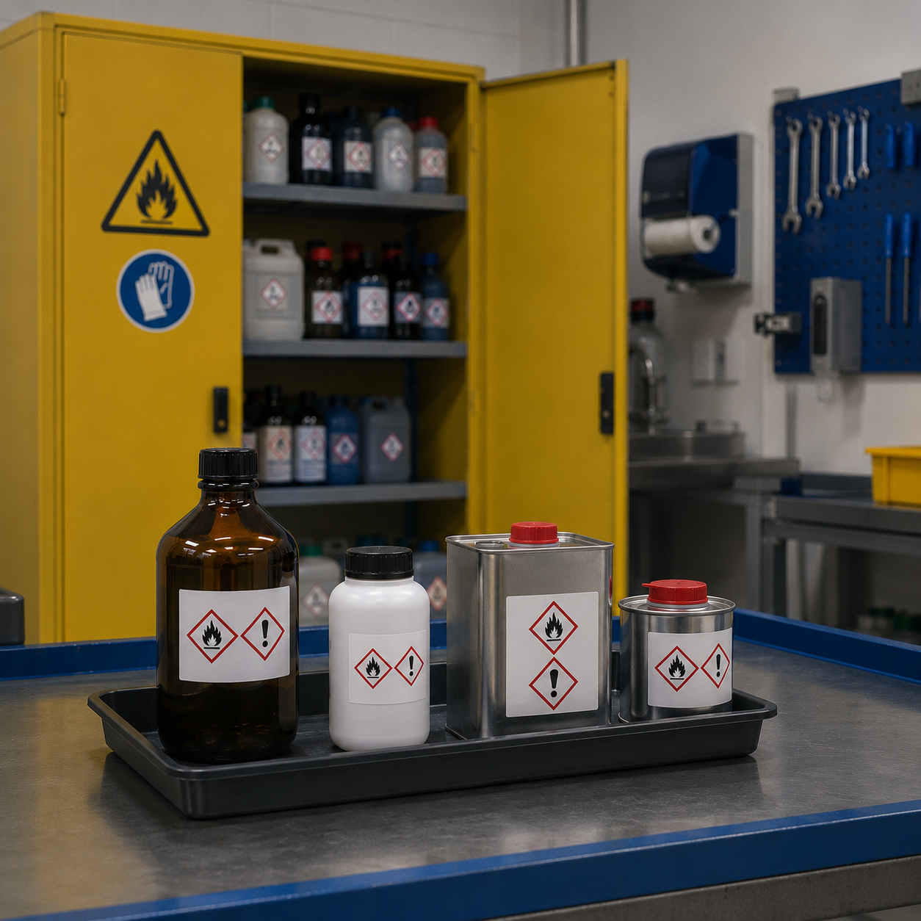
Nur die benötigte Menge bereitstellen
Am Arbeitsplatz bleibt nur die Menge, die für den Fortgang der Arbeit erforderlich ist.
Im Normalfall orientiert sich die Bereitstellungsmenge am Bedarf einer Arbeitsschicht.
Größere Vorräte werden nach dem Entnehmen wieder in den vorgesehenen Lagerbereich gebracht.
Die Gefährdungsbeurteilung berücksichtigt, ob häufiges Transportieren oder Umfüllen zusätzliche Risiken erzeugt.

Slide 17
Arbeitsbehälter sicher verwenden
Zum Umfüllen und Bereitstellen werden nur geeignete, beständige Behälter verwendet.
Jeder Arbeitsbehälter wird unmittelbar nach dem Befüllen eindeutig gekennzeichnet.
Behälter stehen standsicher und möglichst in einer geeigneten Auffangmöglichkeit.
Deckel und Verschlüsse werden nur für die notwendige Zeit geöffnet und anschließend sofort geschlossen.
Trichter, Dosierhilfen und geeignete Umfüllvorrichtungen vermeiden Verspritzen und Verschütten.
Offene, unbeschriftete oder unbeaufsichtigte Arbeitsbehälter bleiben nicht am Einsatzort zurück.

Slide 18
Restmengen und Abfälle sicher zurückführen
Nicht benötigte, eindeutig zuordenbare Restmengen werden geschlossen in den vorgesehenen Lagerbereich zurückgebracht.
Verunreinigte oder unklare Reste werden nicht in Vorratsgebinde zurückgefüllt, sondern betrieblich festgelegt entsorgt.
Gefahrstoffabfälle werden getrennt gesammelt, wenn beim Vermischen gefährliche Reaktionen entstehen können.
Öl- oder lösemittelgetränkte Tücher kommen in die dafür vorgesehenen verschließbaren Behälter.
Leere Gebinde können gefährliche Rückstände enthalten und werden deshalb weiterhin sicher behandelt und gekennzeichnet.

Slide 19
Abschlussübung
05

Slide 20
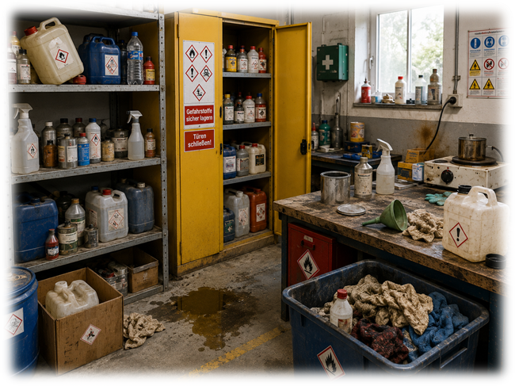
Finde die gefährlichen Schwachstellen
Gibt es ungeeignete Behälter?
Können Gefahrstoffe austreten?
Welche Anordnung kann gefährlich sein?
Was erschwert den Zugang oder das Handeln im Notfall?
Finde mögliche Gefahrenstellen im Bild.

Slide 21
Abschlussbotschaft

